Slide 1
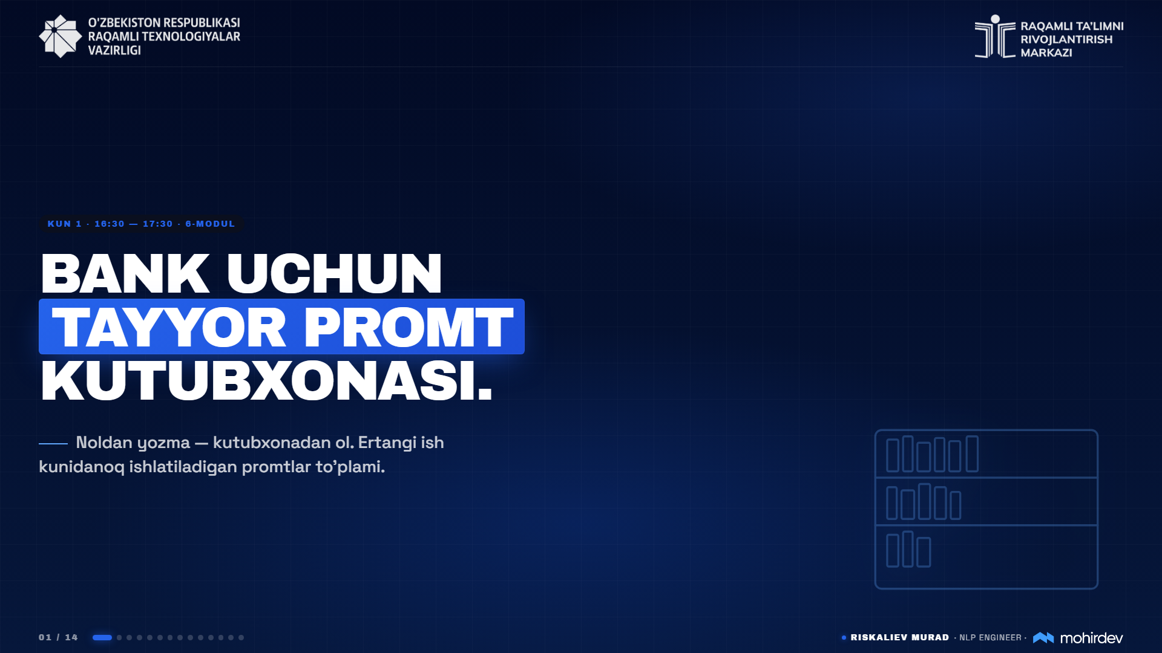
Notes:
Xo'sh, kunning oxirgi, lekin eng amaliy qismiga keldik.
Oldingi modulda biz promt qanday ishlashini "ichidan" ko'rdik. Lekin keling, rosti — ertaga ertalab soat 9:00 da oldingizga 47 sahifalik muvofiqlik hisoboti tushganda, o'tirib olib "men qanday qilib ideal promt yozsam ekan" demaysiz. Bunga vaqtingiz ham, xohishingiz ham yo'q.
Sizga tayyor asbob kerak.
Shu sababli, biz Markaziy Bank va tijorat banklari ehtiyojlariga moslangan 50 dan ortiq tayyor shablonlar kutubxonasini yig'dik. Bu darslik emas — bu ertaga ish kuni boshlanganida ishlatishingiz uchun tayyor yo'riqnomalar to'plami. Bugungi moduldan bitta asosiy qoida bilan chiqib ketamiz: "Noldan yozma — kutubxonadan ol.

Slide 2
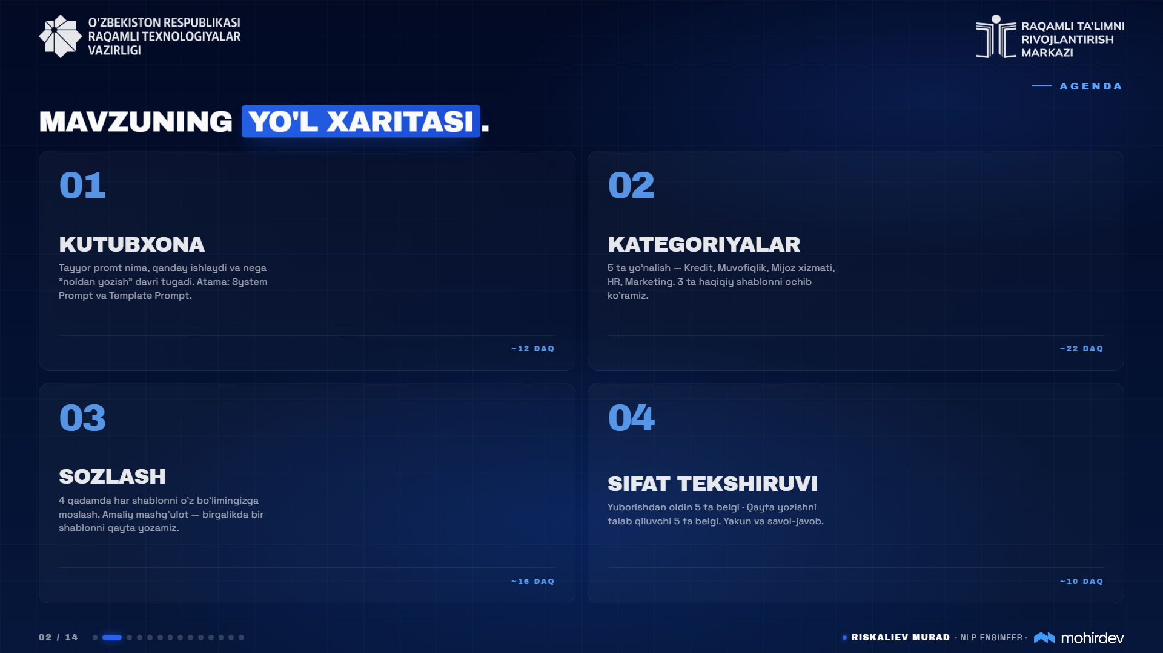
Notes:
Oldimizda roppa-rosa 60 daqiqa bor. Qanday ishlatamiz?
Avvaliga, nega "bo'sh varaqqa qarab o'tirish" odatini unutishimiz kerakligini ko'ramiz. Ikki muhim AI atamasini shu yerda yechib olamiz.
Keyin — asosiy qism. 5 ta yo'nalish bo'yicha shablonlar "tokchasi"ni ochamiz. Kredit, Muvofiqlik, Mijozlarga xizmat ko'rsatish — ichiga kirib, 3 ta haqiqiy promtni o'qiymiz.
Uchinchi blokda qo'llarni shimarib, bitta shablonni sizning bo'limingiz uchun birgalikda, jonli efirda qayta yozib chiqamiz. Bu eng qiziq joyi bo'ladi.
Oxirida esa — xavfsizlik. AI yozgan narsani ko'r-ko'rona imzolab yubormaslik uchun 30 soniyalik tekshiruv qoidasini o'rganamiz. Qani, ketdik.

Slide 3
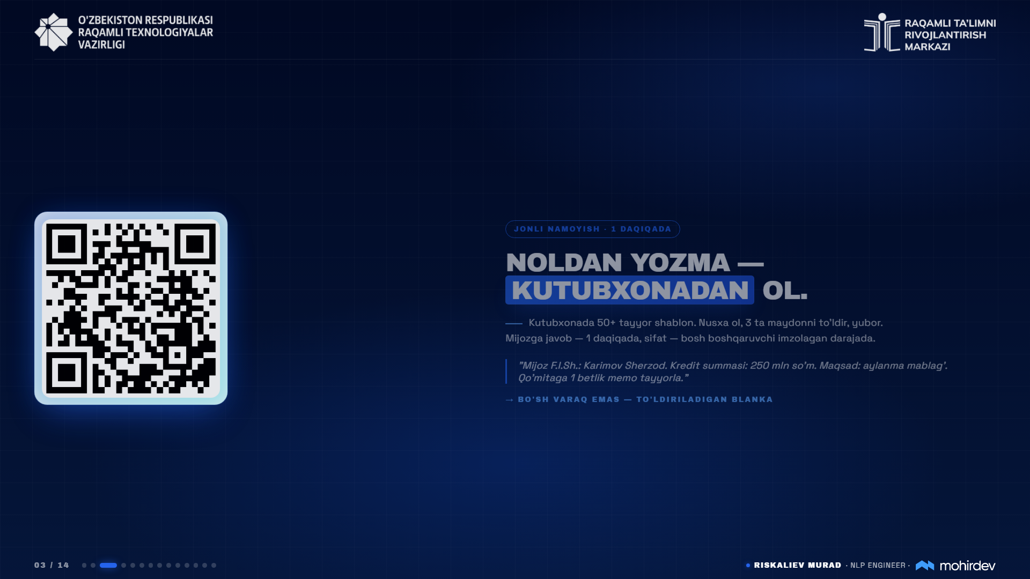
Notes:
*(Zalga qarab savol bering)* Zalda kim oxirgi marta qo'mitaga yozma memo yoki rahbariyatga xizmat xati tayyorladi? Qo'llarni ko'ray...
*(Pauza)* Yaxshi. O'sha memoni noldan boshlab o'ylash, formatlash, qoidalarni eslash uchun qancha vaqt ketadi? O'rtacha 30-40 daqiqa, to'g'rimi?
*(Ekranga ishora qiling)* Ekranda QR kod turibdi. Telefonlaringizni oling-da, skaner qiling. Bu sizning yangi kutubxonangiz. U yerda "bo'sh varaq" yo'q.
Qarang, men hozir bitta memoni jonli yozaman. *(Demo botni oching, matnni kiriting)*. Men faqat 3 ta narsani kiritdim: Ism, Summa, Maqsad. Qolganini — ohangni, formatni, qaysi banddan keyin qaysi kelishini shablon o'zi biladi.
Natija? 40 daqiqa emas, 90 soniya. Sifat qanday? Xuddi shu ishni 10 yildan beri qilayotgan tajribali bankir yozgandek. Bu sehr emas — bu standartizatsiya.

Slide 4
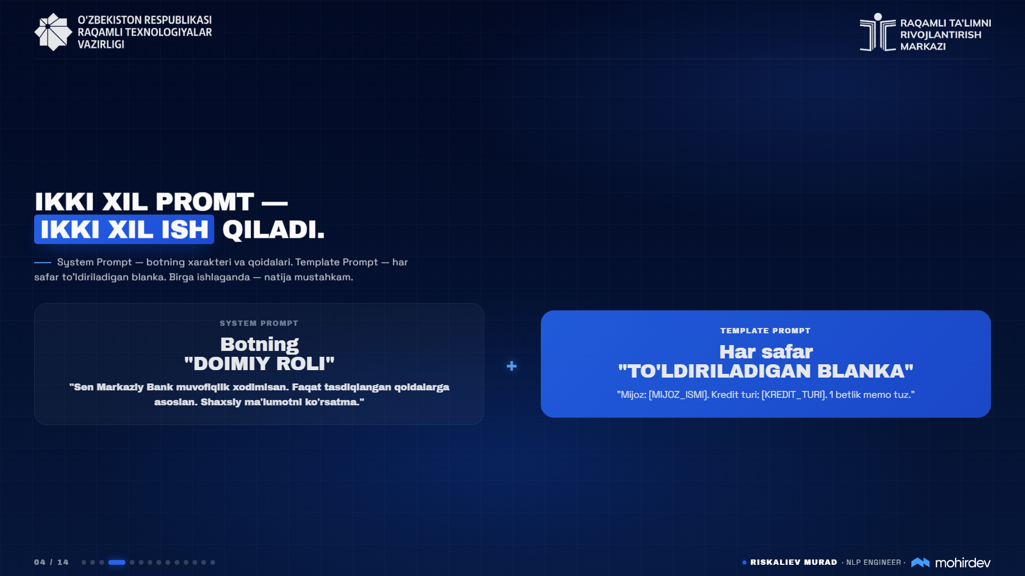
Notes:
Kutubxonaga kirishdan oldin, bitta narsani aniqlab olaylik. Promtlar poydevori ikki qismdan iborat. Bu xuddi xodimni ishga olishga o'xshaydi.
Chap tomondagisi — **System Prompt**. Bu botning lavozim yo'riqnomasi. Unga bir marta aytasiz: "Sen Markaziy Bankning muvofiqlik xodimisan. Jiddiy gapir. Shaxsiy ma'lumotni hech qachon ko'rsatma". Bo'ldi. Buni har kuni yozmaysiz.
O'ng tomondagisi esa — **Template Prompt**. Bu sizning har kungi blankangiz. E'tibor bering, o'rtada "VS" (qarshi) emas, "+" belgisi turibdi. Ular birga ishlaydi.
System prompt botga *kimligini* uqtiradi, Template prompt esa *bugun nima qilish kerakligini* aytadi. Siz kutubxonadan asosan mana shu o'ng tomondagi blankalarni olasiz.

Slide 5
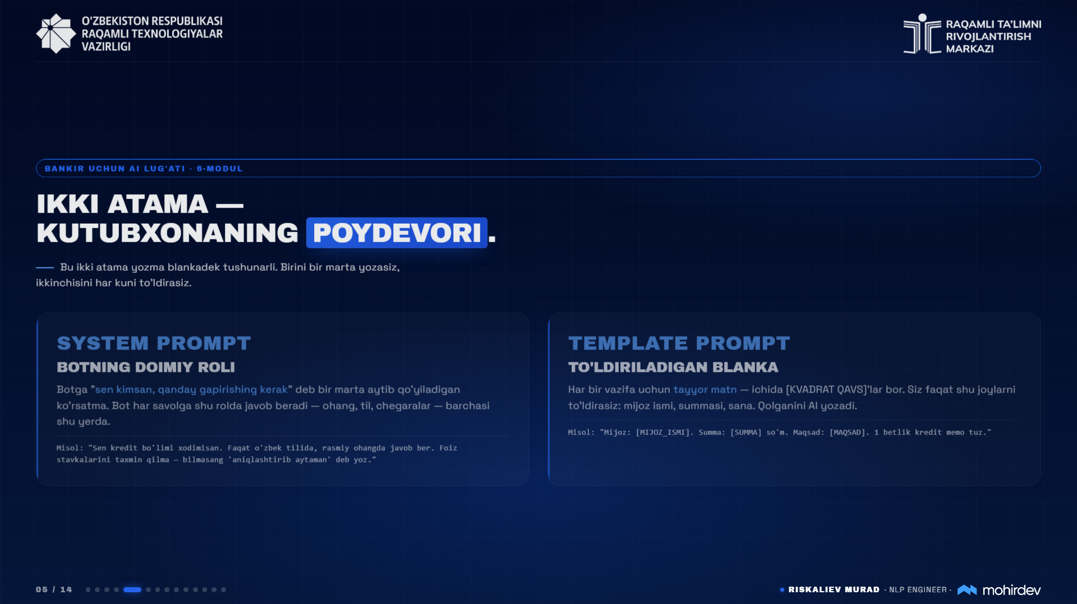
Notes:
Bizning an'anaviy lug'at slaydiga keldik. Kurs oxirigacha biz siz bilan AI tilida ravon gaplashishimiz kerak. Bugungi ikkita so'zni yodlab olamiz.
**System Prompt** — bu botning doimiy roli. "Sen kimsan" degan savolga javob. Masalan, "Sen kredit bo'limi xodimisan. Foiz stavkalarini taxmin qilma". Bu botning miyasiga quyib qo'yilgan qoida.
**Template Prompt** — bu to'ldiriladigan blanka. Ichida kvadrat qavslar bor: `[MIJOZ_ISMI]`, `[SUMMA]`. Siz faqat shu qavslar o'rniga bugungi mijoz ma'lumotini yozasiz.
*(Zalga qarab)* Slayd oxirida buni so'rayman, tayyor turinglar. System prompt — yo'riqnoma. Template prompt — blanka.

Slide 6
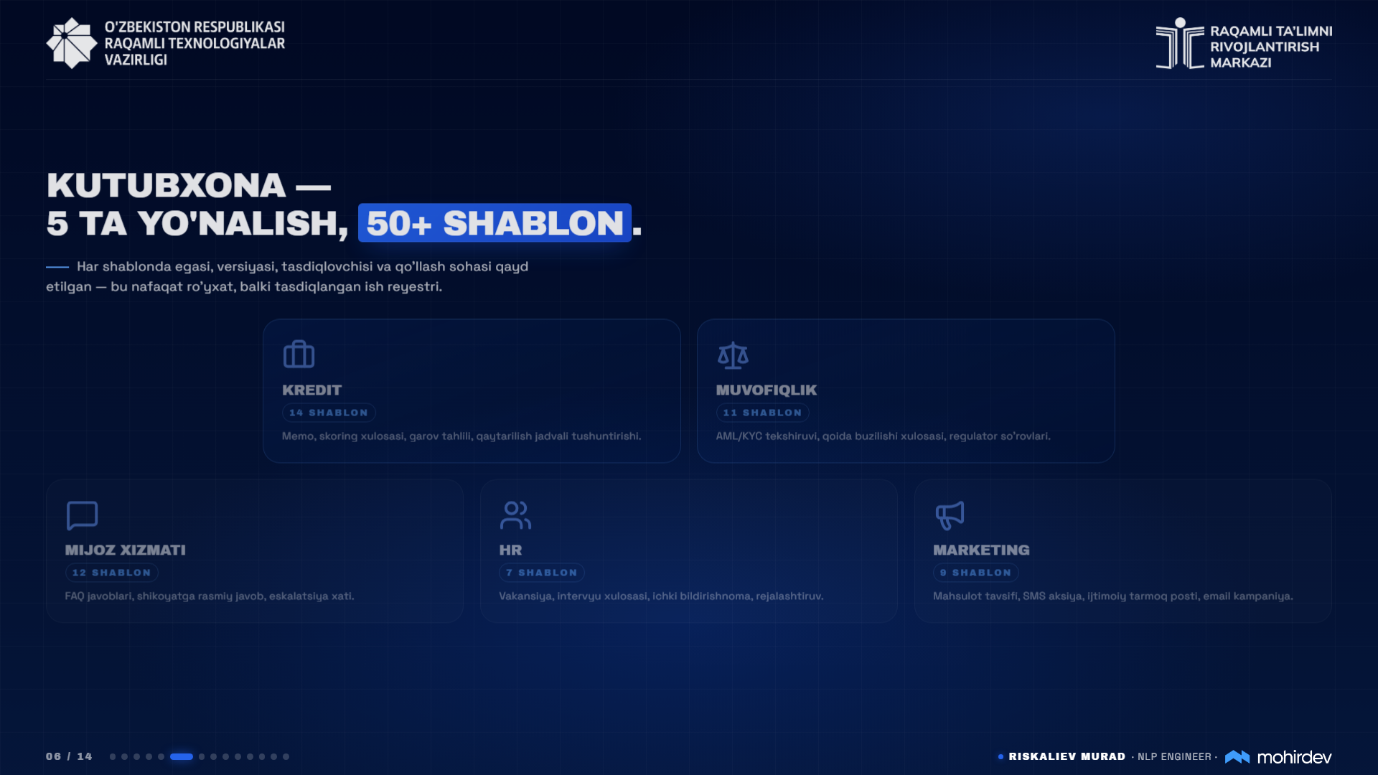
Notes:
Ko'p joylarda "100 ta zo'r promt" deb internetdan olingan aralash ro'yxatni berishadi. Biz unday qilmadik. Markaziy Bank kundalik amaliyotidan kelib chiqib, kutubxonani 5 ta "tokchaga" bo'ldik.
Bank nazorati (supervision) bo'limi uchun — 14 ta shablon. Muvofiqlik va PFFOA uchun — 11 ta. Tashqi va ichki kommunikatsiya — 12 ta.
Har biringiz o'z tokchangizdan kerakli papkani olasiz.
Aytmoqchi, qaysi bo'lim shablonlardan eng ko'p foydalanadi? *(Pauza)* Hujjatlar va kommunikatsiya bo'limi — chunki ularga kuniga o'nlab tijorat banklari va fuqarolardan murojaat tushadi. Lekin eng katta xavfni oldini oladigan bo'lim — Muvofiqlik va Bank nazorati: bu yerda noto'g'ri xulosa regulyator obro'siga to'g'ridan-to'g'ri urinadi.
Keling, quruq gapirmay, keyingi uchta slaydda 3 ta haqiqiy shablonni ochib, ichini o'qiymiz — ularning ikkitasi to'g'ridan-to'g'ri Markaziy Bank ish yuritish maqsadida tuzilgan.

Slide 7
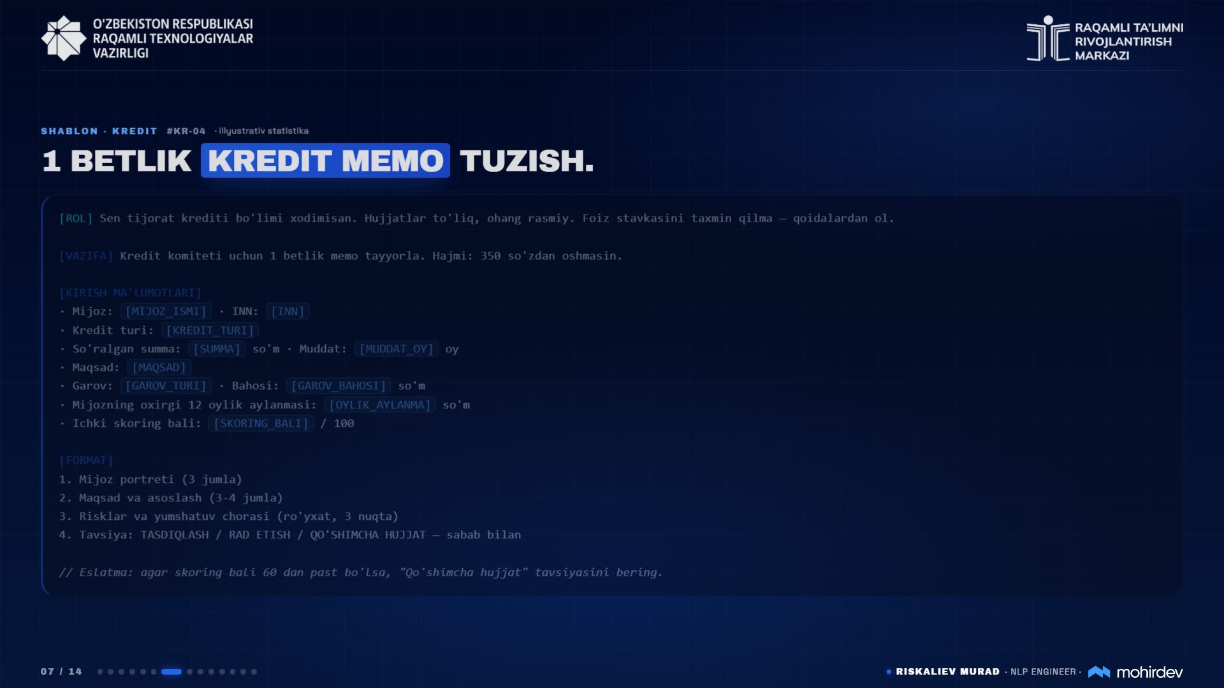
Notes:
Birinchi namuna. #KR-04 shabloni. O'tgan oyda bank filiallarida 312 marta ishlatilgan.
Qarang, bu oddiy matn emas. Bu mashina tushunadigan aniq strukturaga ega.
Tepada **`[ROL]`** — "Sen tijorat krediti bo'limisan. Foizni taxmin qilma". Qat'iy chegara.
Keyin **`[VAZIFA]`** — "350 so'zdan oshmasin". Agar buni yozmasak, bot bizga doston yozib beradi, komitet a'zolari uni o'qimaydi.
Eng asosiysi — **`[KIRISH MA'LUMOTLARI]`**. Ko'k rangdagi qavslarni ko'ryapsizmi? `[MIJOZ_ISMI]`, `[SUMMA]`, `[SKORING_BALI]`. Sizdan talab qilinadigan yagona ish — shularni o'rniga bugungi raqamlarni yozish.
Shu shablon orqali Jizzaxdagi filial ham, Toshkentdagi bosh ofis ham bir xil, standartlashtirilgan, sifatli memo yozadi.

Slide 8
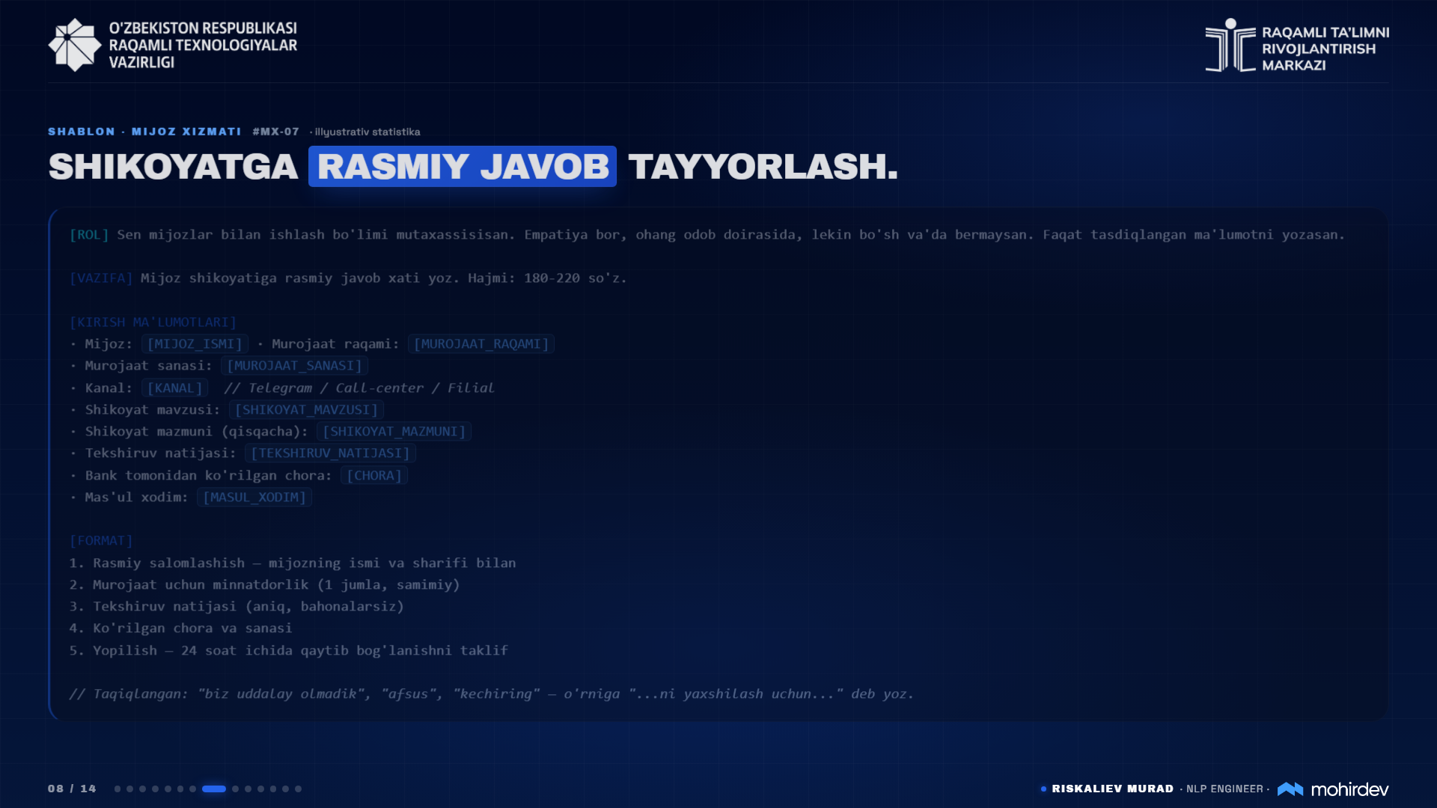
Notes:
Ikkinchisi — Mijoz xizmati. #MX-07. O'tgan oyda naq 1240 marta ishlatildi.
Hammangiz bilasiz, mijoz tungi 3:00 da Telegramdan asabiy xat yozadi va ertalabgacha javob kutadi. Operatorning o'zi ham charchagan. Bunday paytda hissiyotga berilib javob yozish xavfi juda katta.
Bu shablon — qutqaruvchi. Siz unga shikoyat mazmuni va tekshiruv natijasini qisqacha berasiz. U rasmiy, odobli, lekin qat'iy javob xati qilib beradi.
Eng muhim joyiga qarang — eng pastdagi izoh: `// Taqiqlangan: "biz uddalay olmadik", "afsus", "kechiring"`.
Nega? Chunki rasmiy bank javobida "kechiring" so'zi yuridik jihatdan mas'uliyatni bo'yinga olishni bildiradi. Xavfsizlik shablonning o'ziga tikilgan.

Slide 9
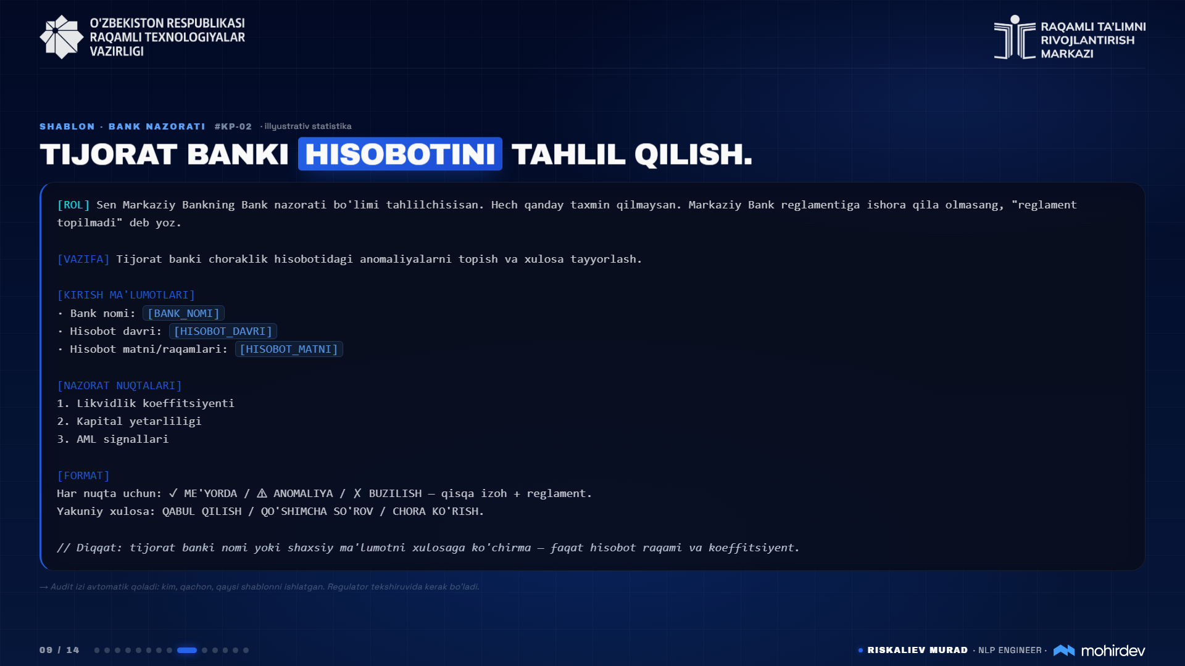
Notes:
Uchinchisi — Markaziy Bank uchun eng "og'ir" va mas'uliyatli shablon. Bank nazorati bo'limining KP-02 nomerli shabloni — tijorat banki choraklik hisobotidagi anomaliyalarni topish uchun.
Bu yerda hazil ketmaydi. Xulosa to'g'ridan-to'g'ri Boshqaruv yig'ilishiga taqdim etiladi. Shuning uchun `[ROL]` qismiga qarang: "Sen Markaziy Bankning Bank nazorati bo'limi tahlilchisisan. Hech qanday taxmin qilmaysan. Markaziy Bank reglamentiga ishora qila olmasang, 'reglament topilmadi' deb yoz."
3-modulda **gallyutsinatsiya** haqida gaplashgan edik — AI bilmasa ham to'qib yozishga moyil. Biz mana shu bitta jumla bilan uni jilovlaymiz. Bank nazoratida noto'g'ri xulosa — tartibga solish qarori xato chiqishi degani.
Va yana bir muhim himoya: eng pastda `// Diqqat: tijorat banki nomi yoki shaxsiy ma'lumotni xulosaga ko'chirma — faqat hisobot raqami va koeffitsiyent`. Bu **Data Masking**. Biz faqat raqamlar orqali ishlaymiz, ism orqali emas.
Bu shablon bilan nazoratchi xodim bitta hisobotni 2 soat o'rniga 15 daqiqada tahlil qiladi — qolgan vaqt o'sha tahlilni tekshirishga ketadi.

Slide 10
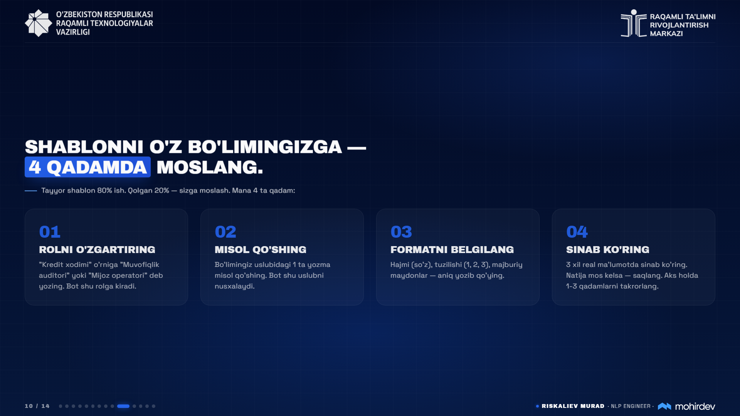
Notes:
Xo'sh, shablonlarni ko'rdik. Lekin har bir bo'limning o'z "shevasi", o'z uslubi bor. Tayyor shablon ishingizning 80 foizini yopadi. Qolgan 20 foizi — uni sizning bo'limingizga moslash. Buni qanday qilamiz? 4 ta oddiy qadamda.

Slide 11
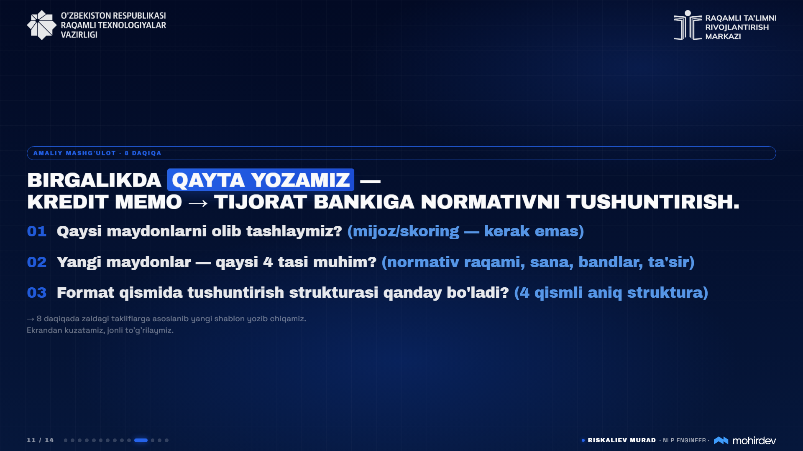
Notes:
Nazariya yetadi. Qo'llarni shimarib, hozir hammamiz birgalikda ishlaymiz. Ekrandagi Kredit memo shablonini olamiz-da, uni Markaziy Bank ish jarayoniga moslab — tijorat banki uchun yangi normativni rasman tushuntiruvchi xat shabloniga aylantiramiz.
*(1-savolni oching)* Zal, diqqat qiling. Biz endi tashqi xat tayyorlayapmiz, ichki memo emas. Oldingi shablondagi `[MIJOZ_ISMI]`, `[OYLIK_AYLANMA]`, `[SKORING_BALI]` bizga kerakmi? Yo'q — bular tijorat banki ichki ishi. Ularni o'chiramiz.
*(2-savolni oching)* Endi nima kerak? Tijorat banklariga normativni tushuntirish uchun qaysi maydonlarni kiritishimiz shart? Kim aytadi?
*(Zaldan javob kuting)* Ha, to'g'ri, `[NORMATIV_RAQAMI]` va `[KUCHGA_KIRGAN_SANA]`. Yana? `[O'ZGARGAN_BANDLAR]`. Ajoyib. Yana bittasi muhim — `[AMALIYOTGA_TA'SIRI]`. Men bularni qo'shib boryapman.
*(3-savolni oching)* Va oxirida Format. Biz banklarga "shu qoidaga rioya qil" demaymiz, biz tushuntiramiz: "Eski tartib qanday edi → Yangi tartib qanday → Qachondan boshlab → Kim bilan bog'lansa bo'ladi". 4-bo'limli aniq struktura.
*(Jonli yozilgan matnni ko'rsatib)* Mana, 8 daqiqa vaqt ketdi. Siz hozir o'z bo'limingiz uchun yangi, ishlaydigan shablon yaratdingiz — ertaga shu shablon orqali normativ xatlar 30 daqiqa o'rniga 5 daqiqada tayyorlanadi.

Slide 12
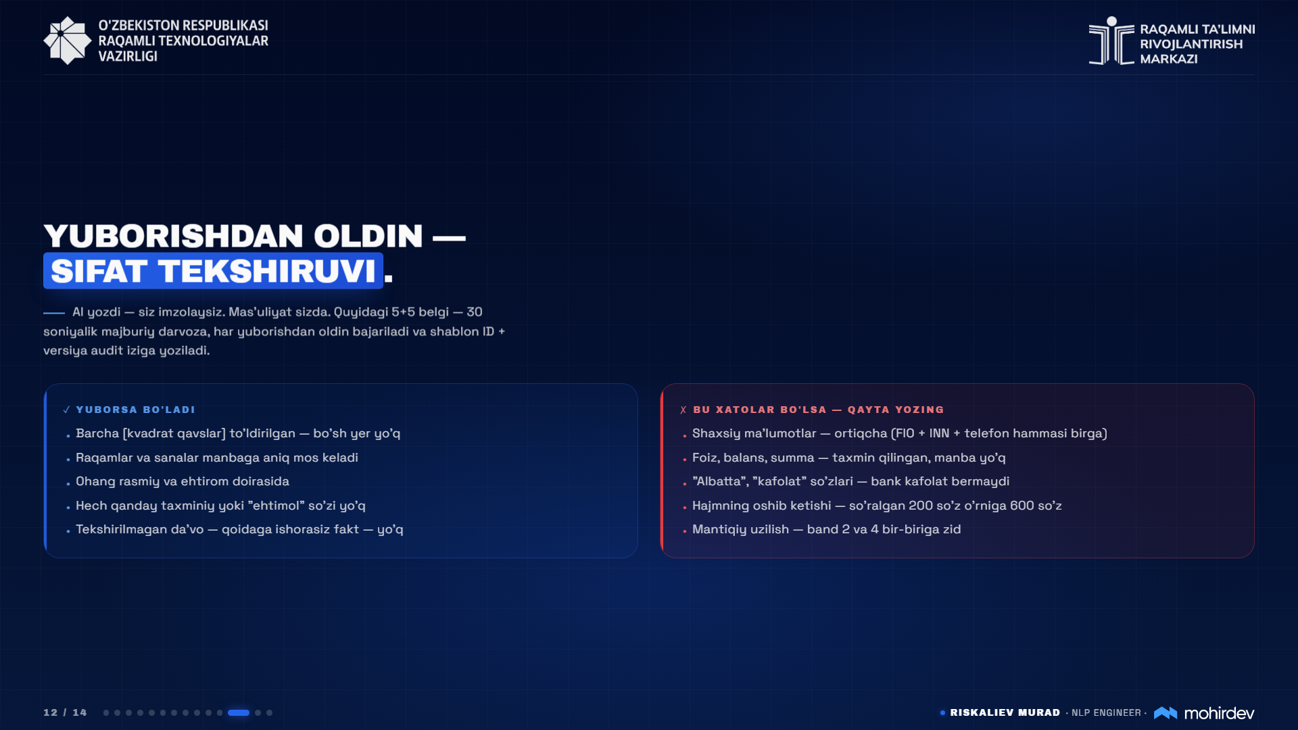
Notes:
Slaydning eng tepadagi kichik matniga e'tibor bering: **"AI yozdi — siz imzolaysiz."**
Hech qaysi rahbar "Menga buni AI shunday yozib berdi" degan bahonani qabul qilmaydi. Yakuniy mas'uliyat — bankirda. Shuning uchun, tugmani bosishdan oldin mana bu 30 soniyalik qoidani odat qiling.
Qachon yubormaymiz? *(O'ng ustunga ishora)* Agar matnda `[bo'sh kvadrat qavs]` qolib ketgan bo'lsa — demak siz e'tiborsizlik qilgansiz.
Agar "albatta" yoki "kafolat beramiz" degan so'zlar bo'lsa — qayta yozing. Bank kafolat bermaydi.
Yoki siz 200 so'z so'ragansizu, u sizga 600 so'zlik insho yozib bergan bo'lsa.
O'qib chiqing. Raqamlar manbaga mosmi? Ohang joyidami? Hammasi to'g'ri bo'lsa, keyin yuboring. Bu sizning xavfsizlik yostiqchangiz.

Slide 13
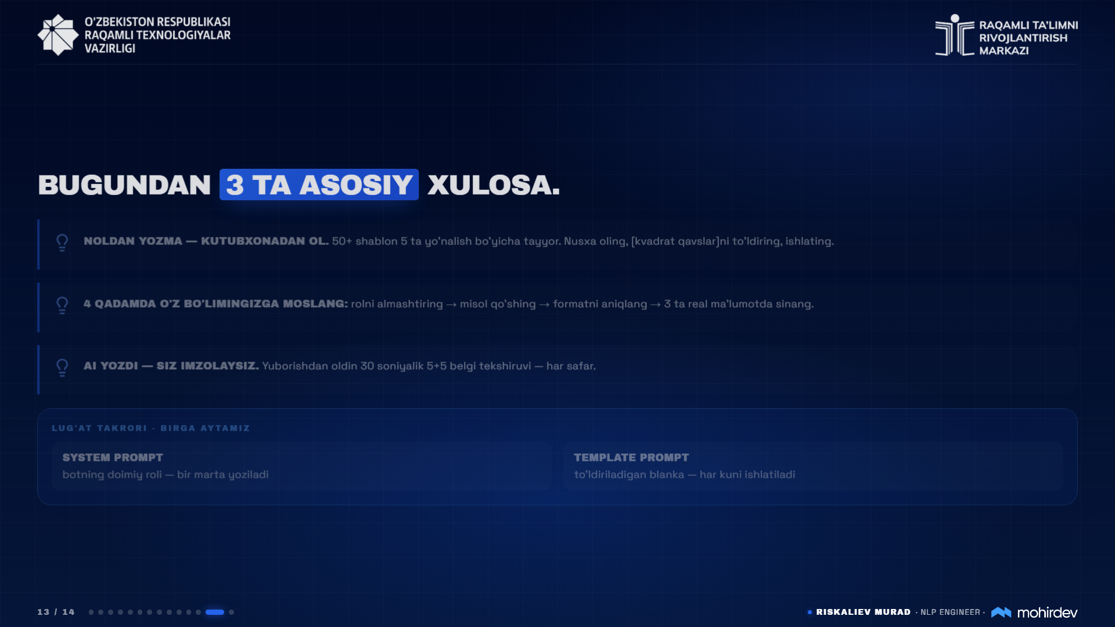
Notes:
Yakunlaymiz. Bugun siz bilan ketadigan 3 ta asosiy narsa:
Birinchisi: Noldan yozma — kutubxonadan ol. 50 ta tayyor shablon sizni kutyapti.
Ikkinchisi: Uni o'zingizga moslang. 4 ta qadamni eslang (Rol, Misol, Format, Sinov).
Uchinchisi: AI yozadi, lekin mas'uliyat sizning zimmangizda. 30 soniyalik tekshiruvni unutmang.
Endi, boshida kelishganimizdek, xotirani tekshiramiz. Men atamani aytaman, siz qisqacha ma'nosini. Tayyormisiz?
**System Prompt** nima edi? *(Zaldan javob kuting: "Botning doimiy roli / yo'riqnoma")* Yaxshi!
**Template Prompt** nima edi? *(Zaldan javob kuting: "To'ldiriladigan blanka")* Ajoyib.
Ertaga ishga keling va kutubxonani ochiq holda ishni boshlang.

Slide 14
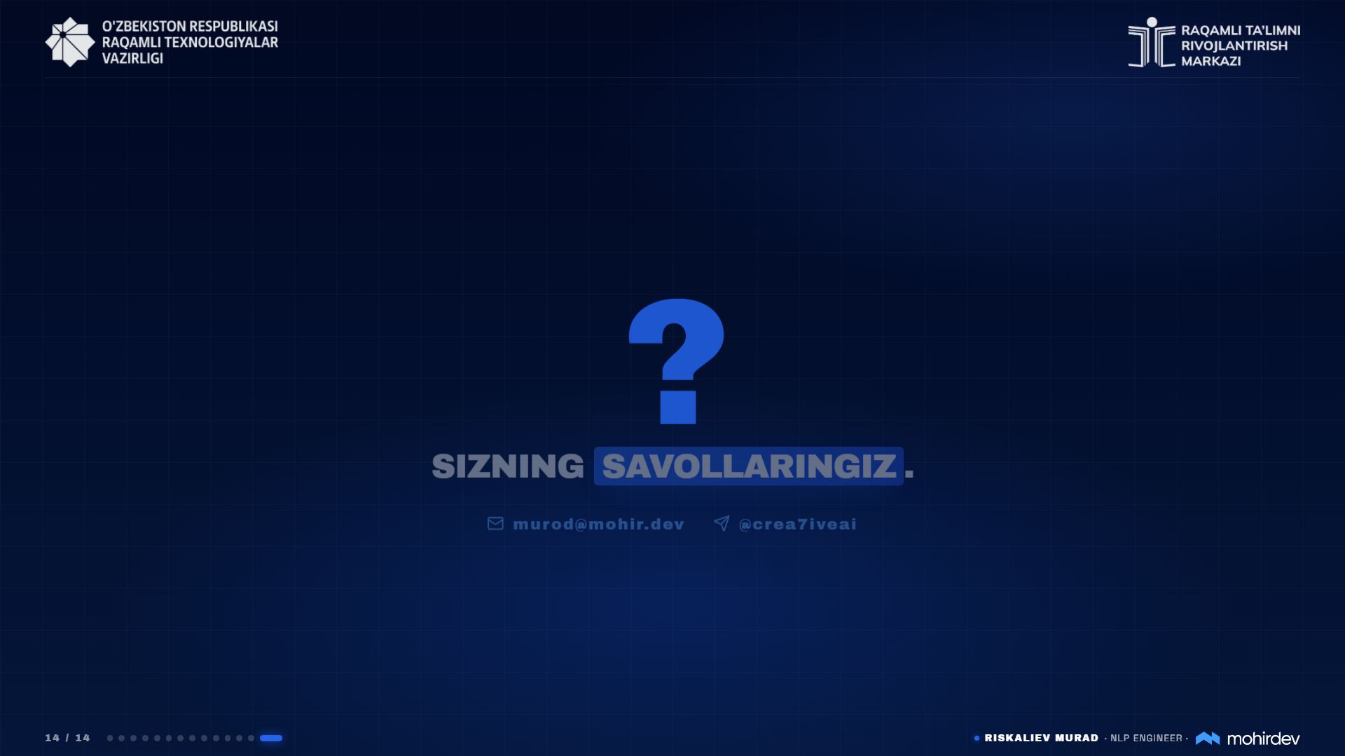
Notes:
Bizda yana 5 daqiqa vaqt qoldi.
Bu shablonlarni qayerda saqlash qulay? Qaysi bo'lim shablonini birinchi bo'lib sinab ko'rmoqchisiz? Yoki shaxsiy ma'lumotlar bo'yicha xavotirlar bormi?
Marhamat, savollar bo'lsa eshitaman.
*(Agar zal jim bo'lsa, o'zingiz savol tashlang: "Oramizda HR bo'limidan kim bor? Siz ertaga birinchi bo'lib qaysi shablonni sinab ko'rgan bo'lardingiz?")*

